Slide 1
4 cách chèn bảng
Insert –> Table
Copy từ trong excel paste trong powerpoint
Insert –> Object: https://support.microsoft.com/en-us/office/insert-excel-data-in-powerpoint-0690708a-5ce6-41b4-923f-11d57554138d#:~:text=Link%20an%20entire%20Excel%20worksheet%20to%20PowerPoint
Tạo bảng từ đầu.

Slide 2
II. Các công cụ cơ bản
Tạo bảng từ insert
Table style
Table style option: Cột đầu, hàng đầu, ....
Table style (Table template)
Shading cho từng cell
Border (khung)
Effect -> Cell bevel

Slide 3
III. Chỉnh dữ liệu
Xoá bớt ô, cột, hàng bằng delete và backspace
Chèn thêm hàng, cột
Split cell
Align text: center text, left text, right text,

Slide 4
IV. Pen and earse
Pen:
Chia ô hoặc tô màu nhanh cho border
Đặt màu cho pen
Chú ý: Cần để ý kĩ về đường line vạch nhỏ khi ta vẽ pen
Earse:
Tẩy đường không cần thiết
Không nên dùng pen để chia ô vì ta có thể dùng các công cụ khác để chia ô (Split cell)

Slide 5
V. Excel Table
Copy dữ liệu trong file excel: Có 5 chế độ paste
Copy nguồn
Copy nguồn và thêm hiệu ứng đẹp
Copy embed (có thể chỉnh sửa khi double click)
Copy hình ảnh (dùng khi không dùng tới nữa, không chỉnh sửa nữa)
Copy ra text (không có khung, chỉ có chữ)
Cách 2 là dùng object:
Nếu chọn file xong không chọn link thì nó sẽ import ra bảng có thể chỉnh sửa trực tiếp bằng cách double click.
Nếu chọn file xong chọn link thì nó sẽ inport ra bảng khi double click mở ra file excel mới để chỉnh

Slide 6
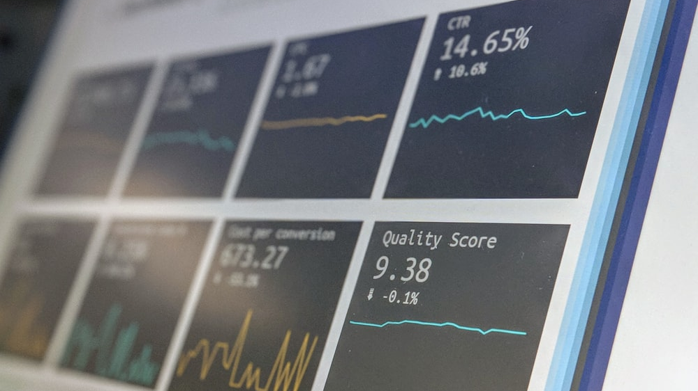
Where/When | Jan | Feb | Mar | Apr
America | 8,756 | 6,543 | 4,568 | 7,496
Canada | 10,102 | 7,234 | 7,496 | 8,029
India | 9,312 | 12,255 | 8,521 | 4,996
China | 5,390 | 9,012 | 5,522 | 6,542
Russia | 5,600 | 3,000 | 5,465 | 7,832
Together: | 39160 | 38044 | 31572 | 34895
Designed Table

Slide 7
Where/When | Jan | Feb | Mar | Apr
America | 8,756 | 6,543 | 4,568 | 7,496
Canada | 10,102 | 7,234 | 7,496 | 8,029
India | 9,312 | 12,255 | 8,521 | 4,996
China | 5,390 | 9,012 | 5,522 | 6,542
Russia | 5,600 | 3,000 | 5,465 | 7,832
Together: | 39160 | 38044 | 31572 | 34895

Slide 8
Where/When | Jan | Feb | Mar | Apr
America | 8,756 | 6,543 | 4,568 | 7,496
Canada | 10,102 | 7,234 | 7,496 | 8,029
India | 9,312 | 12,255 | 8,521 | 4,996
China | 5,390 | 9,012 | 5,522 | 6,542
Russia | 5,600 | 3,000 | 100 | 100
Together: | 39160 | 38044 | 26207 | 27163
Table title

